Slide 1

Rostock Fermentation Test (RFT)
1-15 Octubre 2015

Slide 2
PLAN DE TRABAJO
Introducción
Método RTF
Planificación de experimentos
Resultados de experimentos RFT
Conclusiones

Slide 3

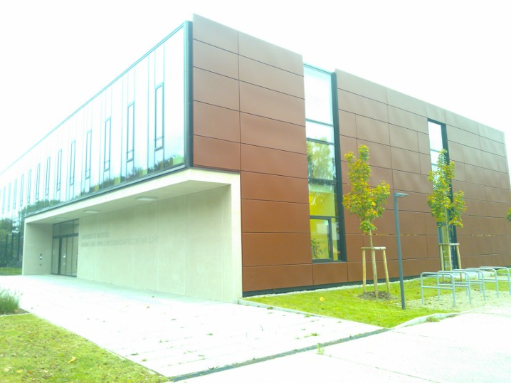
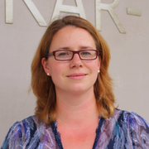
Agrar- und Umweltwissenschaftliche Fakultät (AUF)
Facultad de Ciencias Agrícolas y Ambientales
Sandra Hoedtke
Rostock Fermentation Test (RFT)
Es una prueba in vitro que determina el potencial de los forrajes para ser ensilados

Slide 4
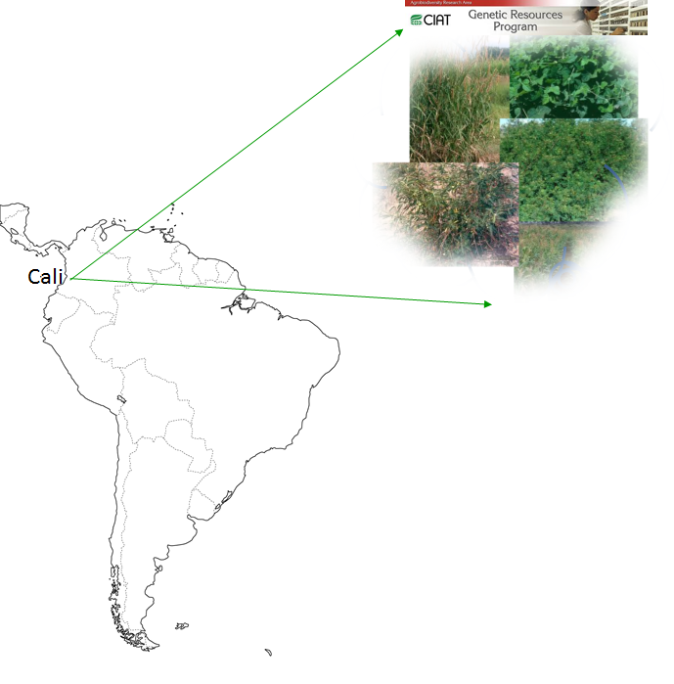
Agrobiodiversidad
La colección más diversa en el mundo con 23,140 materiales (127 géneros y 700 especies) de 72 países
21,460 materiales de leguminosas
1,680 materiales de pastos.
Especies forrajeras como: Cratylia argentea, Flemingia macrophylla, Stylosanthes guianensis var. pauciflora, tolerantes a la sequía, así como Brachiaria arrecta, Brachiaria mutica, Aeschynomene, Clitoria y Vigna tolerantes a inundaciones.
Potencial para ser ensilados ?

Slide 5
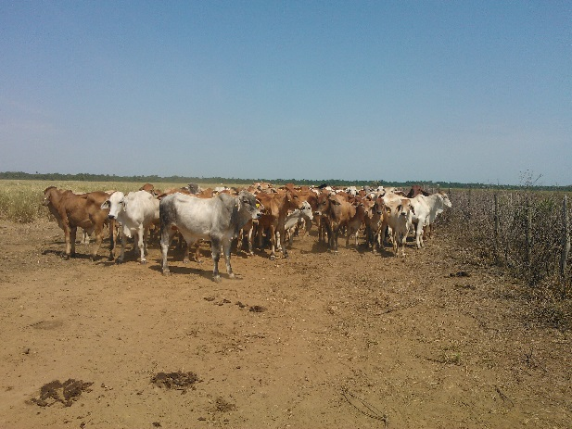
Problema / Justificación
Caso Colombia Trópico Alto
Ganadería especializada no es productiva ni rentable cuando se compara con otros países
Colombia: 15 L/vaca/día, mientras que para la Unión Europea es de 21,4 L/vaca/día y para Estados Unidos de América es de 35,5 L/vaca/día.
Colombia produce menos leche (6500 millones de litros de leche) que Canadá (8398 millones de litros de leche) con casi 8 veces más vacas.
Cuellos de botella que se asocian a la baja productividad y
Altos costos de producción en el segmento de alimentación-suplementación (36.8%), el costo de una Mcal en los concentrados comerciales puede costar hasta 10 veces más que el valor de la misma Mcal en el pasto kikuyo.
Consumo voluntario de materia seca (CMS) y la oferta forrajera en la praderas se han identificado como factores limitantes.
Comiendo paisaje
Ensilajes elaborados a partir de cultivos forrajeros-Cereales.

Slide 6
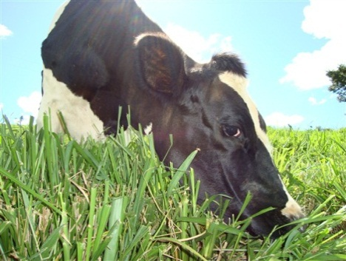
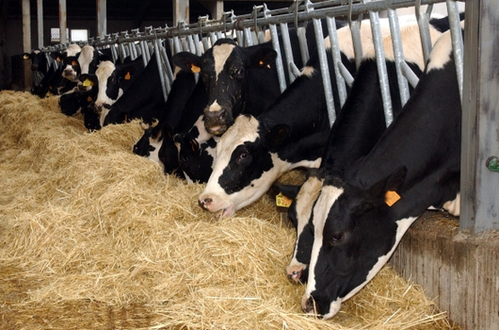
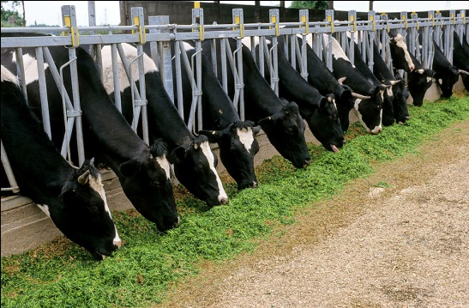
Base de alimentación de bovinos en trópico
Frescos
Forrajes
Henificación
Conservados
Ensilaje

Slide 7
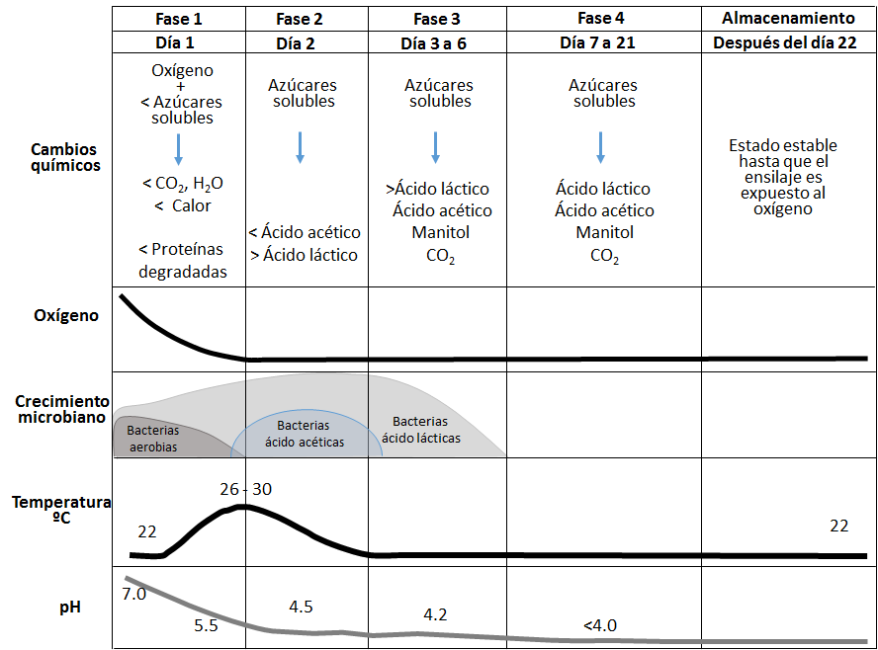
Premisa en la elaboración de los ensilajes:
Mantener hasta donde sea posible las características nutricionales de los forrajes y el de minimizar las pérdidas de energía y materia seca del forraje desde el momento de su corte hasta su almacenamiento.
El ensilaje es una técnica de conservación de forraje que se logra por medio de una fermentación láctica bajo condiciones anaeróbicas.
Sin embargo, el proceso depende de buenas practicas del productor y del potencial del forraje para ser ensilado.
(ENSILABILIDAD)

Slide 8
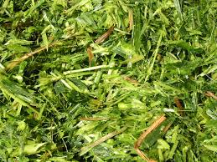
Ensilabilidad del forraje
La ensilabilidad de un de forraje, es la probabilidad de producir un ensilaje con una buena fermentación láctica, se determina en función de su contenido de Materia Seca (MS), contenido de Carbohidratos Solubles (WSC) y su Capacidad Buffer (CB).
MS: Es la porción restante de material vegetal que permanece después de retirar el agua.
BC –La habilidad de un forraje para resistir cambios en el pH.
WSC–Azúcares solubles de la planta, principalmente, glucosa, fructosa, sacarosa y fructanos.

Slide 9
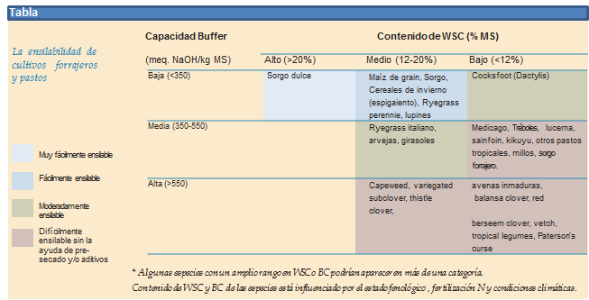
Ensilabilidad
Potencial que posee un forraje para ser adecuadamente ensilado

Slide 10
RTF cómo evaluar la Ensilabilidad
The “Rostocker Fermentationstest” (RFT) es una prueba in vitro para analizar el potencial de un forraje para ser ensilado, así como la actividad de las BAL epífitas o adicionadas a los sistemas de fermentación.
El principio básico de la prueba es la adaptación del medio a las condiciones de fermentación de un ensilaje de 3 días de fermentación.
Metodología RFT
Recolectar el material vegetal
Congelar a -20°C
Moler el material vegetal usando un Molino (0,5-5 mm)
Para experimentos:
Pesar 50 gr de material congelado en Beaker de 600 mL
Adicionar 200 mL de agua dd o KCl 0,9%.
Adición de tratamientos (Control, sacarosa, Bal, sacarosa+BAL
Incubar a 30°C
Determinar el pH a 0, 18, 22, 38, 42 y 46 horas
Al final de la fermentación , se colecta sobrenadante para determiner ácido láctico y otros AGV.

Slide 11
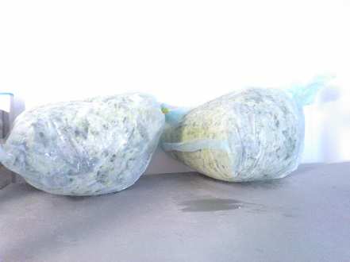
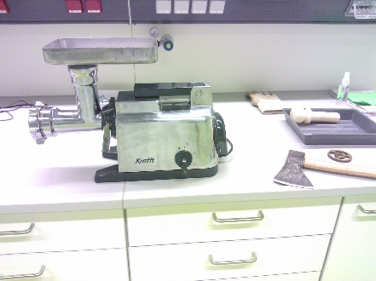
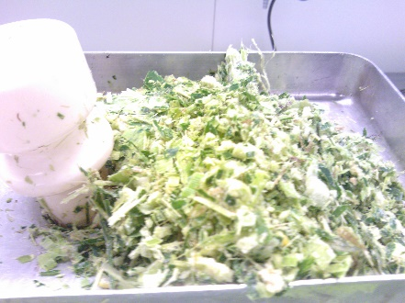
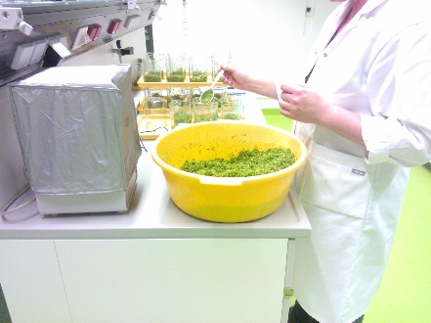
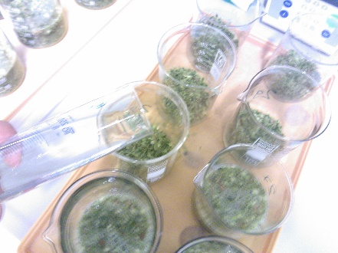
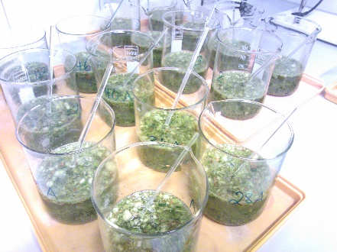
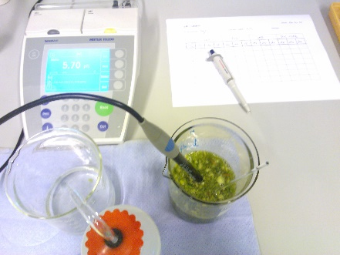
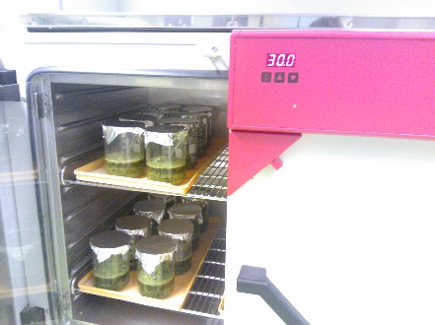
Proceso de RTF
Material vegetal congelado
Molino
Molienda
Pesaje de material vegetal
Adición de H2O o KCl
Mezcla de aditivos
Incubación
Determinación pH

Slide 12
Diseño experimento

Slide 13
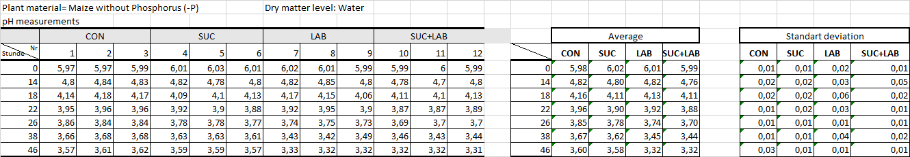
Resultados

Slide 14
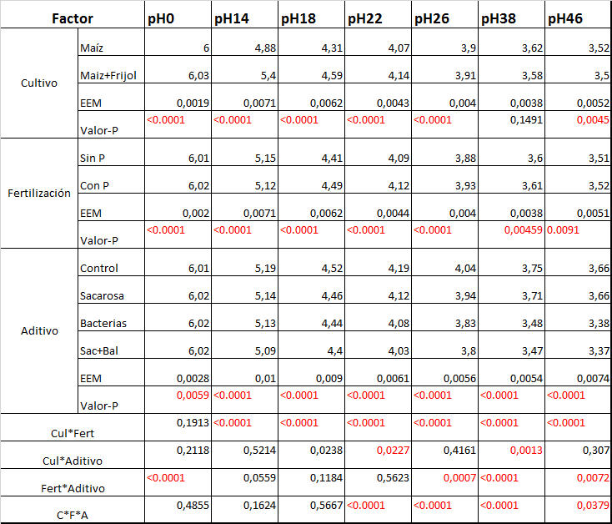
Resultados

Slide 15
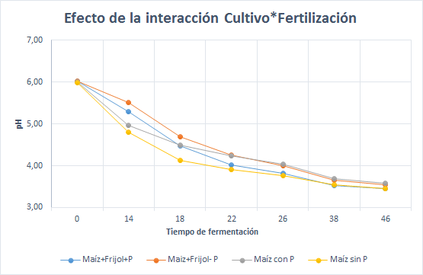
Resultados

Slide 16
Conclusiones
El RFT es una prueba in vitro que permite analizar la actividad normal de los microorganismos epifíticos de los forrajes que son conservados, así como aquellas poblaciones de microorganismos o aditivos que pueden ser adicionados.
Es una prueba rápida que permite monitorear la dinámica del pH en solo 3 días.
Se pueden manipular un a gran cantidad de muestras al mismo tiempo.
Experimento:
Se observa diferencias entre los diferentes tratamientos evaluados
La fertilidad o el tipo de cultivo influencia el proceso de fermentación de los materiales.

Slide 17
Gracias

Slide 20
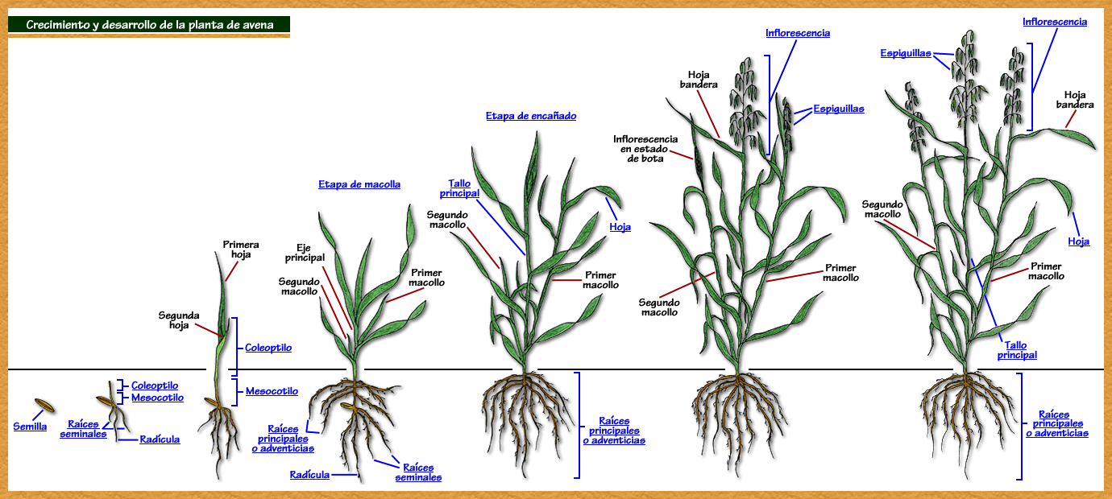
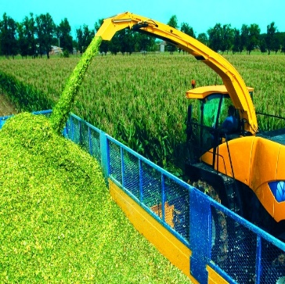
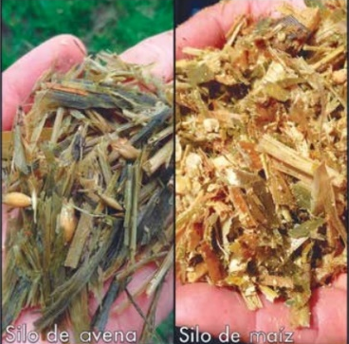
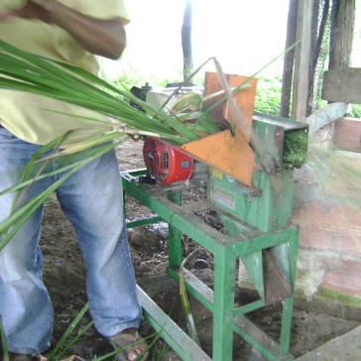
COSECHA
La calidad del forraje conservado depende de un 70% del momento en que se realice el corte.

